Slide 1
Giornate FAI di Primavera 24-25 Marzo 2018

Slide 2
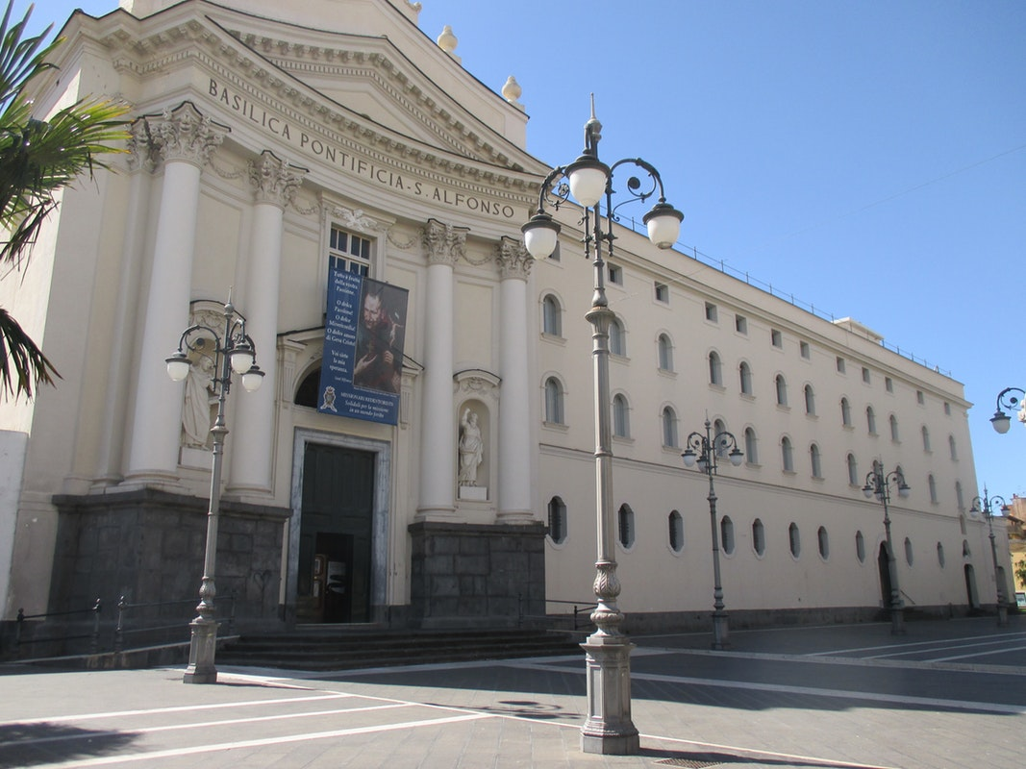

Slide 3
QUALCOSA PER L’AMBIENTE
In occasione delle giornate Fai di primavera, le classi seconde dell’IC S.Alfonso Maria Dè Liguori di Pagani, hanno visitato la Basilica Alfonsiniana e il museo, nato per documentare e promuovere la conoscenza della figura del Santo protettore di Pagani.

Slide 4
QUALCOSA PER L’AMBIENTE
2 A

Slide 5
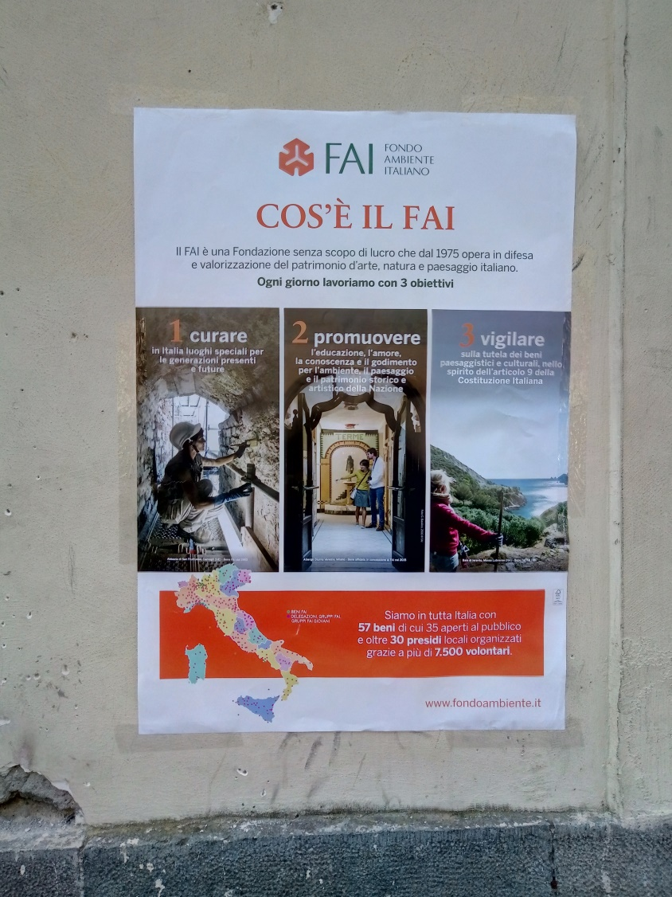
QUALCOSA PER L’AMBIENTE

Slide 6
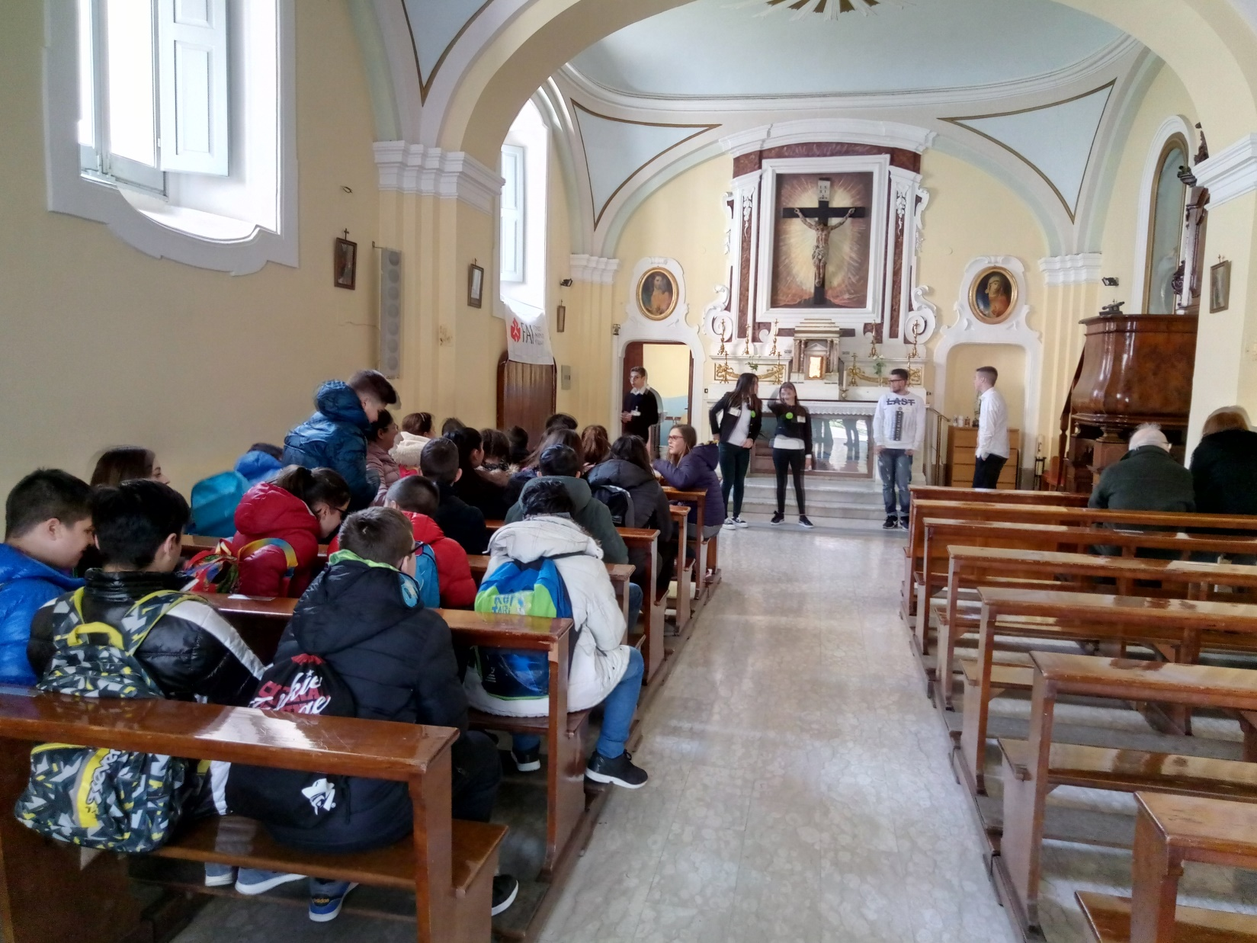
QUALCOSA PER L’AMBIENTE
Apprendisti Ciceroni Liceo Scientifico "Monsignor B. Mangino" Pagani

Slide 7
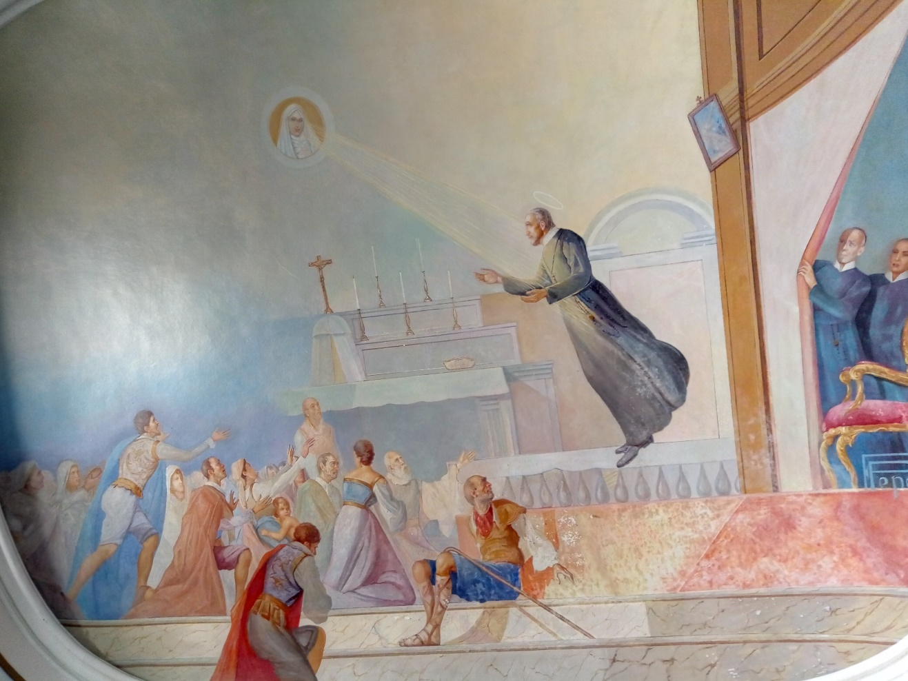
QUALCOSA PER L’AMBIENTE

Slide 8
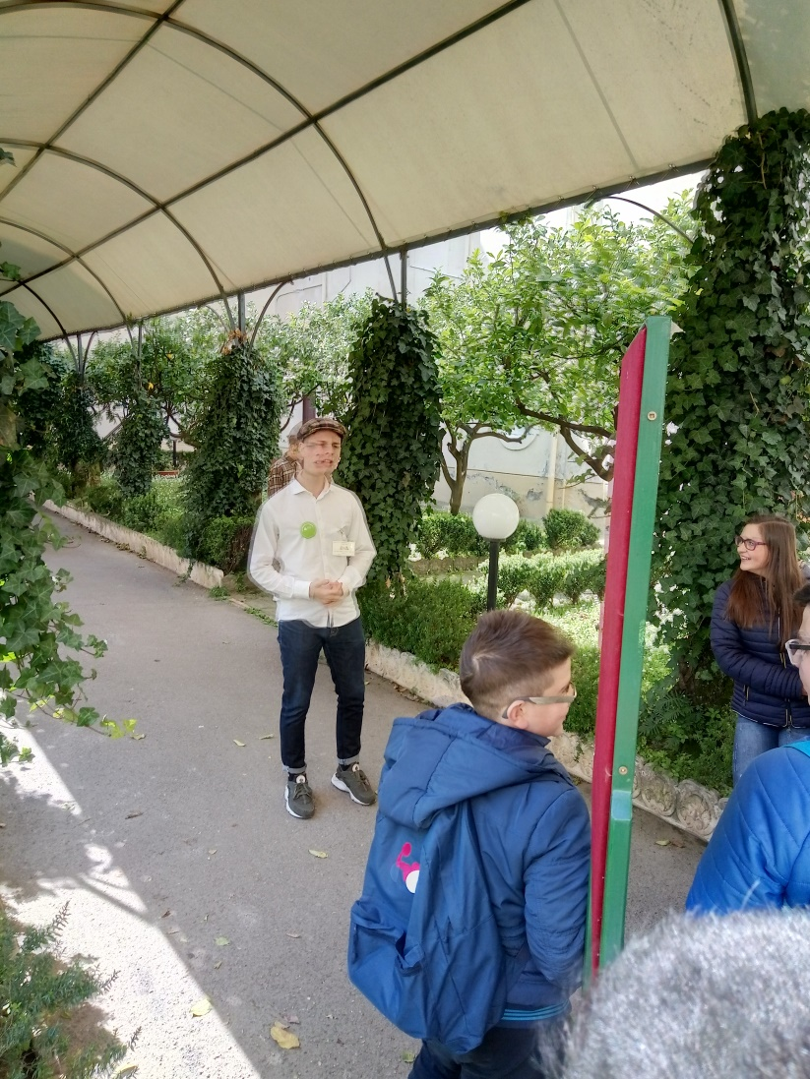
QUALCOSA PER L’AMBIENTE
Rappresentazione in inglese sulla vita di S.Alfonso, all’interno del chiostro

Slide 9
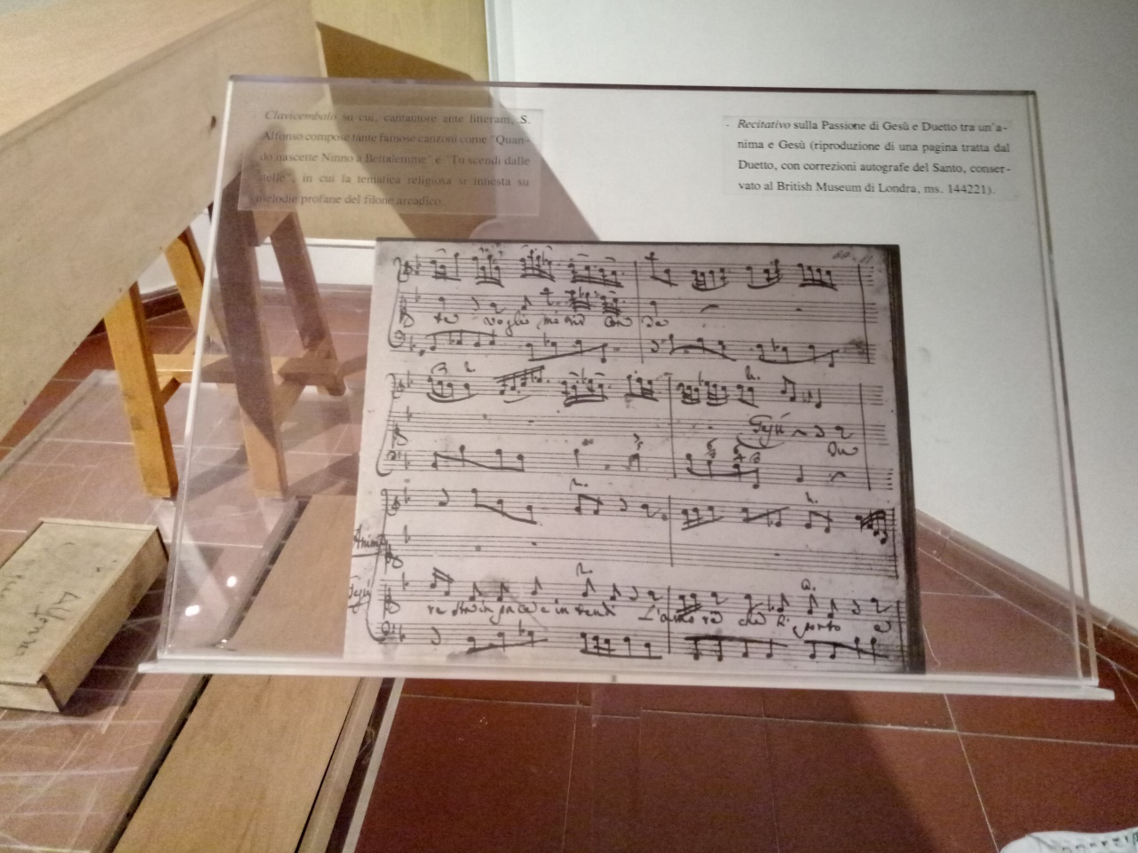
QUALCOSA PER L’AMBIENTE
Riproduzione di una pagina tratta dal duetto tra Gesù e un’anima, composto dal santo. L’originale del Recitativo è conservato al British Museum di Londra
Dietro, a sinistra, il clavicembalo, su cui S.Alfonso suonava la famosa “Tu scendi dalle stelle”

Slide 10
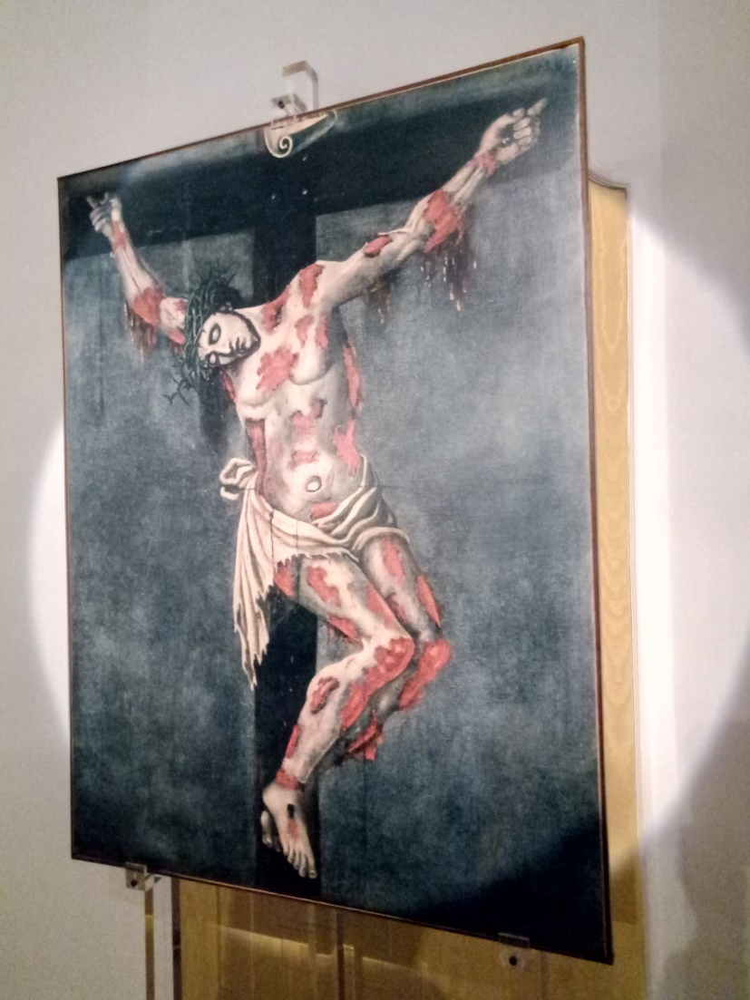
QUALCOSA PER L’AMBIENTE
La crocifissione, rappresentata da S.alfonso

